Slide 1
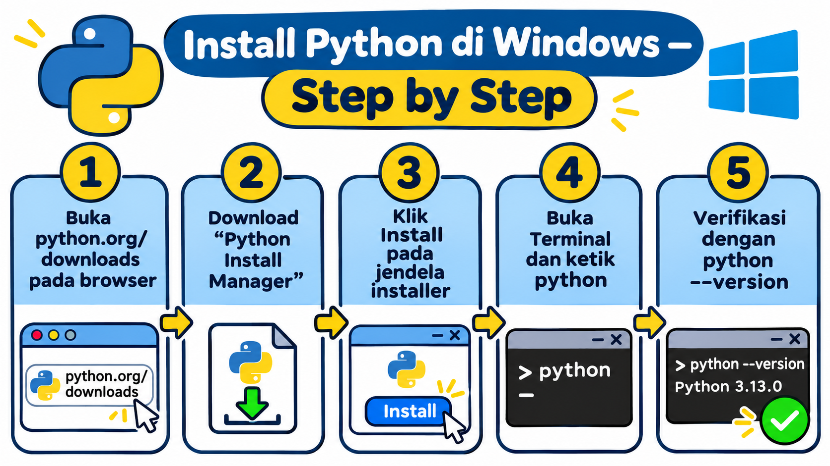
0.8 Install Python
Kita pasang “mesin” yang akan membaca dan menjalankan kode Python.
Fokus: Windows 10/11 • Untuk pemula total • Step by step
Target akhir: ketik python → Python jalan → print("Halo") berhasil.
Sumber: Dokumentasi resmi Python — docs.python.org/3/using/windows.html (2 Nov 2026)

Slide 2
Sebelum install: sebenarnya apa yang kita pasang?
Jangan bayangkan kita langsung “membuat program”. Kita baru menyiapkan alatnya.
1. Python Install Manager
2. Python Runtime
3. Alat pendukung
PYTHON
Standard Library
pip / package tools
Command python dan py
MANAGER
Ibarat “pengelola”. Ia membantu memasang dan mengatur versi Python di Windows.
Inilah “mesin Python” yang benar-benar membaca dan menjalankan kode .py kita.
Nanti alat-alat ini membantu kita menjalankan program dan menambah library.
Untuk pemula: cukup pahami “Install Manager mengelola Python, Runtime menjalankan kode.”
Sumber: Dokumentasi resmi Python — docs.python.org/3/using/windows.html (2 Nov 2026)

Slide 3
Persiapan sebelum download
Agar langkah instalasi tidak membingungkan, cek 4 hal sederhana dulu.
1
Gunakan Windows yang didukung
2
Pastikan internet aktif
Tutorial ini dibuat untuk Windows 10/11. Tampilan kecil bisa berbeda, tetapi alur utamanya sama.
Install Manager dan runtime Python dapat mengunduh komponen yang dibutuhkan.
3
Gunakan situs resmi
4
Tidak perlu takut versi
Download dari python.org/downloads. Hindari situs download tidak resmi.
Untuk belajar dasar, gunakan versi stable terbaru yang ditawarkan situs resmi. Contoh saat materi ini dibuat: Python 3.15.x.
Yang penting bukan menghafal nomor versi. Yang penting: Python berhasil berjalan di komputer.
Sumber: python.org/downloads dan dokumentasi Windows resmi Python (2 Nov 2026)

Slide 4
Step 1 — Buka website resmi Python
Kita mulai dari sumber yang benar.
https://www.python.org/downloads/
Apa yang harus dicari?
Python.org
Tulisan “Python Install Manager”
Atau tombol Download pada halaman Python
Pastikan domainnya python.org
Download Python
Downloads
Pada halaman download, situs akan menampilkan pilihan Python untuk sistem operasi Anda. Di Windows modern, Python merekomendasikan Python Install Manager.
Jangan download dari iklan atau website pihak ketiga.
Sumber: Dokumentasi resmi Python — docs.python.org/3/using/windows.html (2 Nov 2026)

Slide 5
Step 2 — Download Python Install Manager
Install Manager adalah cara modern yang direkomendasikan Python untuk Windows.
Yang terjadi pada tahap ini
Browser mengunduh installer Python Install Manager.
File manager biasanya berupa paket Windows modern (MSIX).
Setelah selesai, buka file yang baru didownload.
Catatan: versi “full installer” lama masih ada untuk beberapa rilis, tetapi sejak Python 3.14 sudah deprecated. Untuk belajar baru, ikuti Install Manager.
Sumber: Dokumentasi resmi Python — docs.python.org/3/using/windows.html (2 Nov 2026)

Slide 6
Step 3 — Install Python Install Manager
Di tahap ini kita baru memasang pengelolanya.
1
Double-click file installer
2
Klik “Install”
3
Tunggu sampai selesai
Buka file yang selesai didownload dari python.org.
Windows memasang Python Install Manager ke akun Anda.
Biasanya hanya beberapa saat. Setelah selesai, tutup jendela installer.
Setelah Install Manager terpasang, command berikut seharusnya tersedia:
python py pymanager
Belum perlu menghafal semua command. Untuk pemula kita cukup memakai python dan py.
Sumber: Dokumentasi resmi Python — docs.python.org/3/using/windows.html (2 Nov 2026)

Slide 7
Step 4 — Buka Terminal dan ketik python
Inilah momen Python runtime dipasang atau dijalankan.
Cara membuka Command Prompt
Command Prompt
C:\Users\Andy> python
1
Tekan tombol Windows
Buka Start Menu.
Python 3.15.x ...
>>>
2
Ketik cmd
Pilih “Command Prompt”.
Jika belum ada runtime Python sama sekali, command python dapat memasang stable release terbaru secara otomatis.
3
Ketik python
Lalu tekan Enter.
Sumber: Dokumentasi resmi Python — docs.python.org/3/using/windows.html (2 Nov 2026)

Slide 8
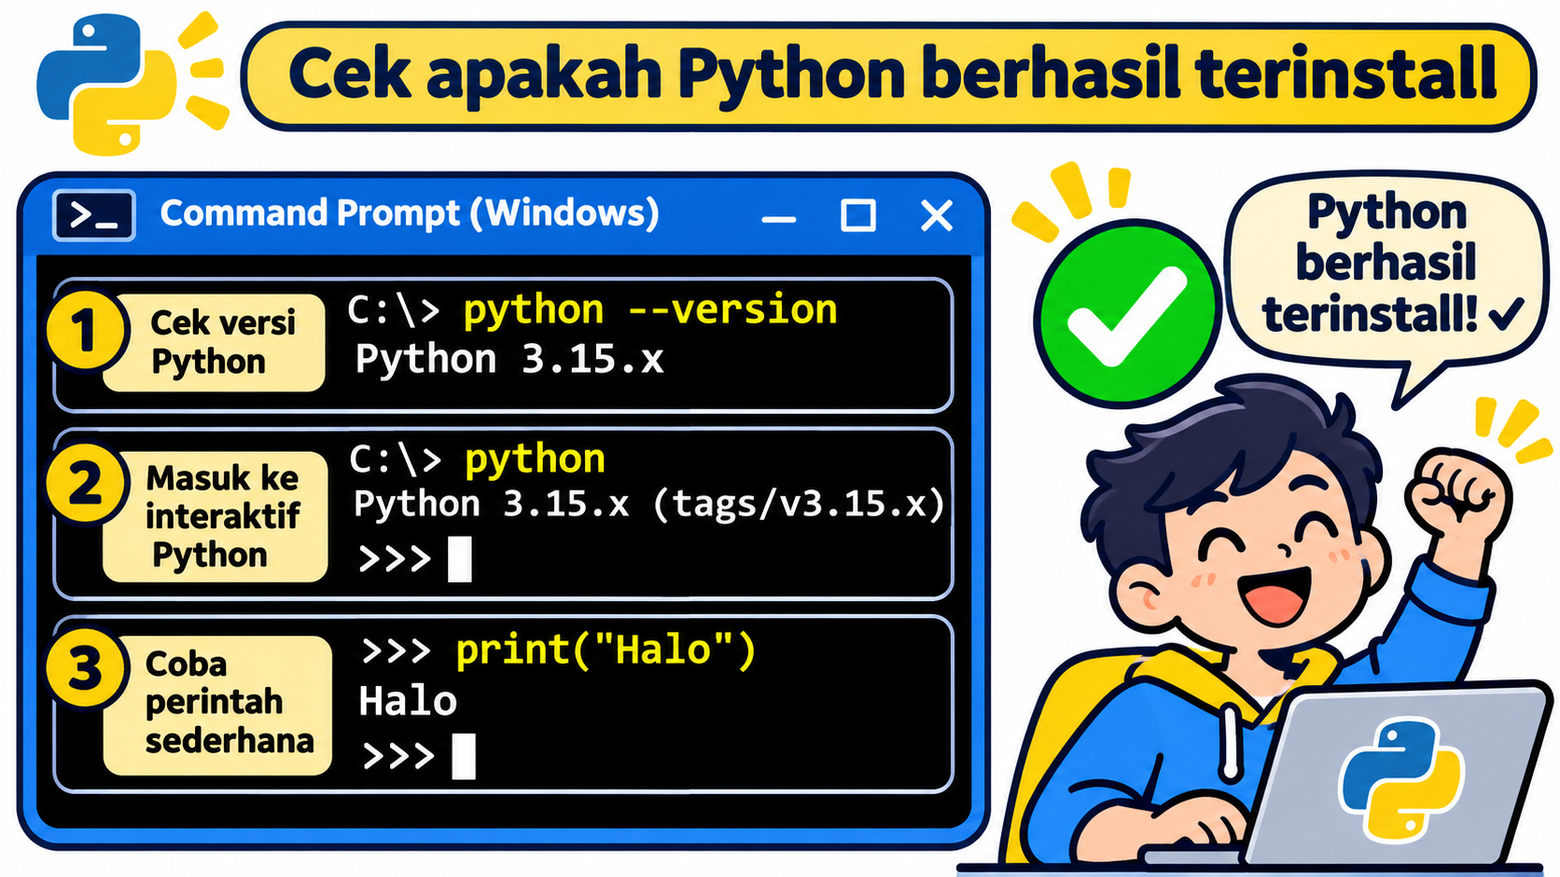
Step 5 — Verifikasi: apakah Python benar-benar terinstall?
Jangan hanya percaya installer. Kita tes dari terminal.
Tes yang disarankan
python --version
Jika muncul versi Python, misalnya Python 3.15.x, berarti command python sudah bekerja.
py list
Command ini menunjukkan runtime Python yang sudah dikelola oleh Install Manager.
Sumber: Dokumentasi resmi Python — docs.python.org/3/using/windows.html (2 Nov 2026)

Slide 9
Step 6 — Tes Python secara langsung
Sekarang kita buktikan bahwa interpreter bisa menjalankan perintah.
1. Masuk ke Python
2. Coba print()
3. Keluar
C:\> python
>>> print("Halo")
Halo
>>> exit()
Kalau berhasil, Anda akan melihat tanda >>>. Itu berarti kita sedang berada di Python Interactive Mode.
Setelah Enter, Anda kembali ke Command Prompt biasa.
Python membaca perintah print dan menampilkan teks Halo. Ini adalah tes sederhana bahwa Python bekerja.
Kalau sampai sini berhasil: instalasi Python Anda sudah siap.
>>>
Sumber: Dokumentasi resmi Python — docs.python.org/3/using/windows.html (2 Nov 2026)

Slide 10
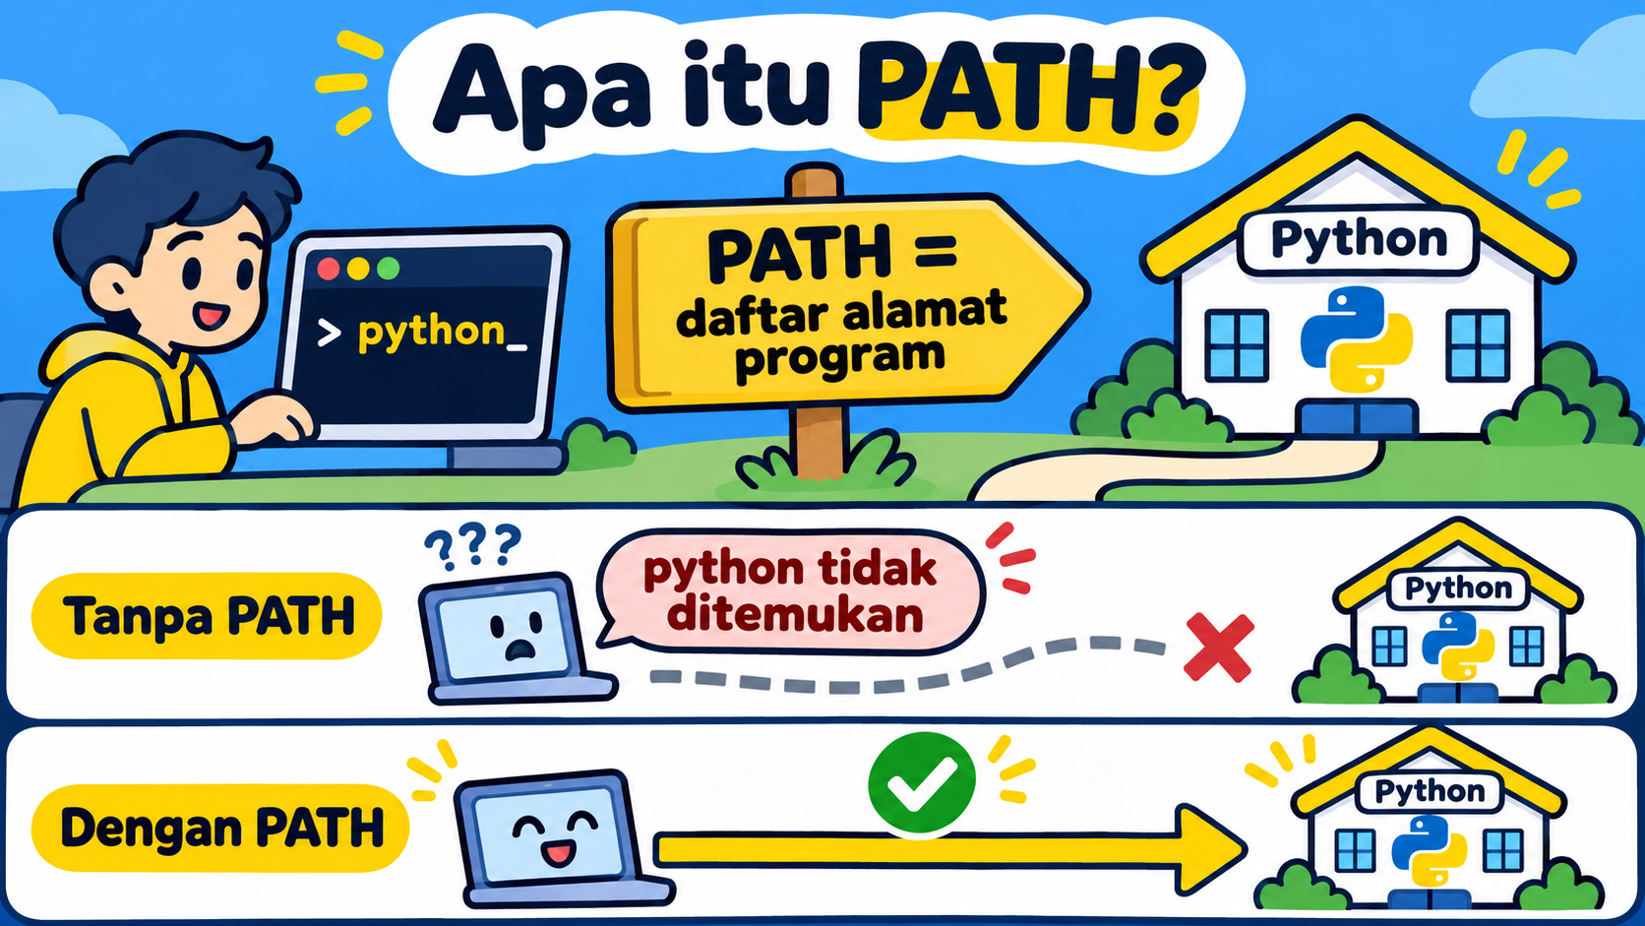
Apa itu PATH? Kenapa sering muncul saat install?
PATH adalah konsep yang sering membuat pemula bingung, padahal analoginya sederhana.
Analogi alamat rumah
Saat Anda mengetik python, Windows harus tahu lokasi program Python. PATH adalah daftar lokasi yang Windows periksa.
Dengan Python Install Manager modern, command python dan py biasanya tersedia setelah instalasi. Saat runtime pertama dipasang, Anda mungkin ditawari menambah directory alias ke PATH.
Untuk pemula: jangan ubah PATH manual jika command python sudah bekerja.
Sumber: Dokumentasi resmi Python — docs.python.org/3/using/windows.html (2 Nov 2026)

Slide 11
Cek pip — alat untuk memasang library tambahan
pip akan sering dipakai nanti, tetapi sekarang cukup cek bahwa ia bisa diakses.
Command Prompt
Kenapa memakai python -m pip?
C:\> python -m pip --version
Cara ini memastikan pip dijalankan melalui Python yang sedang kita gunakan. Dokumentasi Python juga merekomendasikan bentuk ini ketika command pip langsung tidak ditemukan.
pip 26.x from ...
(python 3.15)
Belum perlu install library apa pun pada Level 0. Kita hanya memastikan alatnya tersedia.
✓ pip dapat dipanggil melalui Python
Sumber: Dokumentasi resmi Python — docs.python.org/3/using/windows.html (2 Nov 2026)

Slide 12
Kalau error, jangan panik
Berikut masalah yang paling sering ditemui pemula setelah instalasi.
Masalah
Kemungkinan penyebab / yang dicoba
python tidak dikenali
Coba py. Pastikan Python Install Manager sudah terpasang. Cek “Manage app execution aliases”.
py tidak dikenali
Pastikan Install Manager benar-benar terpasang dan WindowsApps masih ada di PATH.
python membuka versi yang tidak diharapkan
Gunakan py list untuk melihat versi yang terpasang dan default-nya.
pip tidak dikenali
Gunakan python -m pip ... daripada hanya pip.
Tips: tutup Command Prompt, buka lagi, lalu coba command-nya kembali setelah instalasi.
Sumber: Dokumentasi resmi Python — docs.python.org/3/using/windows.html (2 Nov 2026)

Slide 13
Checklist 0.8 — Install Python
Sebelum lanjut ke 0.9 Install VS Code, pastikan semua ini sudah berhasil.
✓
Bisa membuka python.org/downloads
Mental model yang harus diingat
✓
Python Install Manager terpasang
✓
Command python bekerja
Download
↓
Install Manager
↓
Python Runtime
↓
Terminal
↓
python
↓
Kode berjalan
✓
python --version menampilkan versi
✓
Bisa masuk ke tanda >>>
✓
print("Halo") menghasilkan Halo
✓
Bisa keluar dengan exit()
✓
python -m pip --version bekerja
Berikutnya: 0.9 Install VS Code — tempat kita menulis kode dengan lebih nyaman.
Sumber: Dokumentasi resmi Python — docs.python.org/3/using/windows.html (2 Nov 2026)

